Slide 1
ТЕМА 1.1
СТРУКТУРА HTML-ДОКУМЕНТА. ТЕГИ И ИХ АТРИБУТЫ. ФОРМАТИРОВАНИЕ ТЕКСТА НА HTML-СТРАНИЦЕ. СЕМАНТИЧЕСКАЯ РАЗМЕТКА HTML-ДОКУМЕНТА

Slide 2
Тема 1. Введение в HTML
HTML (HyperText Markup Language, язык разметки гипертекста) – это стандартный язык разметки документов в Интернете, который определяет, как и какие элементы должны располагаться на веб-странице.
HTML не является языком программирования!
Текстовые документы, содержащие разметку на языке HTML (HTML-документы), имеют следующие расширения файлов:
.html
.htm
Специальные приложения, которые отображают HTML-документ в его форматированном виде, называются «браузерами». Браузеры обычно предоставляют пользователю удобный интерфейс для запроса веб-страниц, их просмотра (и вывода на иные внешние устройства) и, при необходимости, отправки введённых пользователем данных на сервер.
Наиболее популярными на сегодняшний день браузерами являются Google Chrome, Mozilla Firefox, Opera, Internet Explorer и Safari.
Человек, создающий HTML-документы, обычно называется «верстальщиком».

Slide 3
Тема 1. Инструментарий
При создании HTML-документов, верстальщики обычно используются следующий минимальный набор инструментов:
Текстовый редактор (блокнот, PSPad, HtmlReader, Notepad++, EditPlus) или WYSIWYG HTML-редактор (Adobe Dreamweaver, Microsoft Visual Studio) или специализированная интегрированная среда разработки , по-другому называемые IDE – Integrated development environment (Visual Web Developer, WebStorm, Eclipse).
Браузер для просмотра результатов (Google Chrome, Firefox, Opera, Safari и Internet Explorer) и панель просмотра кода элемента.
Валидатор — программа для проверки синтаксиса HTML и выявления ошибок в коде.
Графический редактор (Photoshop, Paint.Net, Paint).
Справочник по тегам HTML (http://www.w3.org/TR/html4/index/elements.html, https://webref.ru, http://htmlbook.ru).
Notes:
Для эффективной работы не обойтись без необходимых и привычных инструментов, в том числе и при написании кода HTML. Поэтому для начальной разработки веб-страниц или даже небольшого сайта — так называется набор страниц, связанных между собой ссылками и единым оформлением, нам понадобятся следующие программы.
Текстовый редактор.
HTML-документ можно создавать в любом текстовом редакторе, хоть Блокноте, тем не менее, для этой цели подойдет не всякая программа. Нужна такая, чтобы поддерживала следующие возможности:
подсветка синтаксиса — выделение тегов, текста, ключевых слов и параметров разными цветами. Это облегчает поиск нужного элемента, ускоряет работу разработчика и снижает возникновение ошибок;
работа с вкладками. Сайт представляет собой набор файлов, которые приходится править по отдельности, для чего нужен редактор, умеющий одновременно работать сразу с несколькими документами. При этом файлы удобно открывать в отдельных вкладках, чтобы быстро переходить к нужному документу;
проверка текущего документа на ошибки.
Ссылки на некоторые подобные редакторы приведены ниже.
PSPad
http://www.pspad.com/ru/download.php
HtmlReader
http://manticora.ru/download.htm
Notepad++
http://notepad-plus.sourceforge.net/ru/site.htm
EditPlus
http://www.editplus.com
Браузер для просмотра результатов.
Браузер это программа, предназначенная для просмотра веб-страниц. На первых порах подойдет любой браузер, но с повышением опыта и знаний потребуется завести целый «зверинец», чтобы проверять правильность отображения сайта в разных браузерах. Дело в том, что каждый браузер имеет свои уникальные особенности, поэтому для проверки универсальности кода требуется просматривать и корректировать код с их учетом. На сегодняшний день наибольшей популярностью пользуются браузерs: Google Chrome, Firefox, Opera, Safari и Internet Explorer.
Валидатор — программа для проверки синтаксиса HTML и выявления ошибок в коде.
Валидация HTML-документа предназначена для выявления ошибок в синтаксисе веб-страницы и расхождений со спецификацией HTML. Соответственно, программа или система для такой проверки называется валидатором.
Как проверить HTML-файл на валидность
Если есть доступ в Интернет, то следует зайти по адресу http://validator.w3.org и ввести путь к проверяемому документу или сайту в специальной форме. После проверки будут показаны возможные ошибки или появится надпись, что документ прошел валидацию успешно.
Tidy
Для проверки локального HTML-файла или при отсутствии подключения к Интернету, предназначена программа Tidy. Некоторые редакторы, например, PSPad, уже содержат встроенный Tidy и валидацию документа можно провести без дополнительных средств.
Где скачать
http://tidy.sourceforge.net
Графический редактор.
Графический редактор необходим для обработки изображений и их подготовки для публикации на веб-странице. Самой популярной программой такого рода является Photoshop, ставший стандартом для обработки фотографий и создания графических изображений для сайтов. Но в большинстве случаев мощь Photoshop-а избыточна, и лучше воспользоваться чем-нибудь более простым и проворным. В частности, программа Paint.Net позволяет сделать все необходимые манипуляции с изображениями, вдобавок бесплатна для использования.
Скачать Paint.Net
http://www.getpaint.net/download.html
Справочник по тегам HTML.
Запоминать все теги и их параметры наизусть на первых порах сложно, поэтому требуется периодически заглядывать в руководство, чтобы уточнить тот или иной вопрос. Вообще, хороший справочник нужен всем, независимо от уровня подготовки.
Справочники в Интернете
Описание тегов HTML (на английском языке)
http://www.w3.org/TR/html4/index/elements.html
http://htmlbook.ru

Slide 4
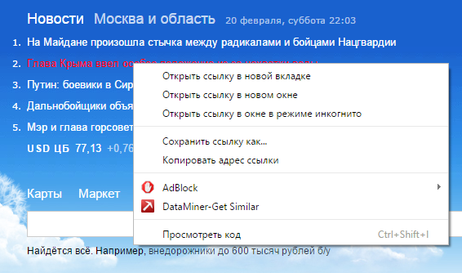
Тема 1. Инструментарий.
Панель просмотра кода элемента
Для доступа к панели просмотра кода элемента необходимо правой кнопкой нажать на элемент на странице браузера и в контекстном меню выбрать пункт «Просмотр кода элемента» для браузера Google Chrome или похожий пункт меню в других браузерах.

Slide 5
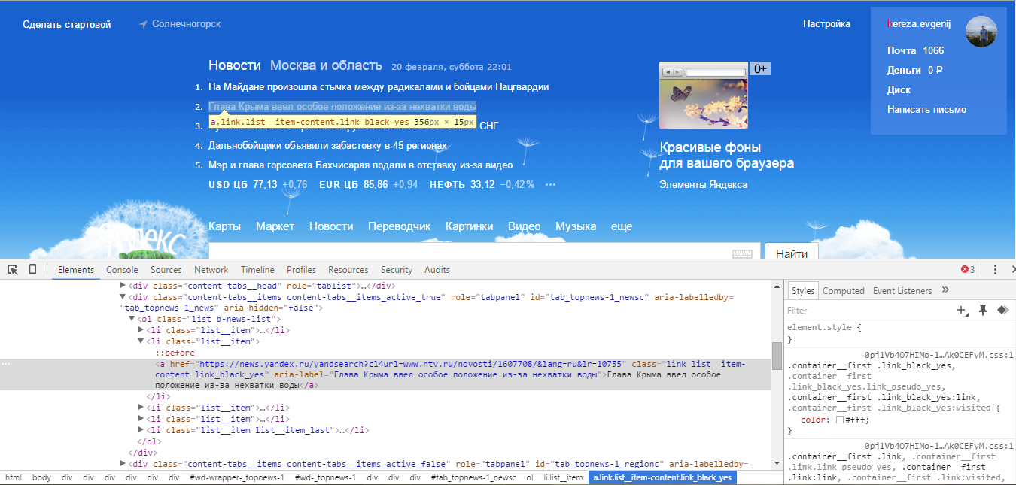
Тема 1. Инструментарий.
Панель просмотра кода элемента
Notes:
Для эффективной работы не обойтись без необходимых и привычных инструментов, в том числе и при написании кода HTML. Поэтому для начальной разработки веб-страниц или даже небольшого сайта — так называется набор страниц, связанных между собой ссылками и единым оформлением, нам понадобятся следующие программы.
Текстовый редактор.
HTML-документ можно создавать в любом текстовом редакторе, хоть Блокноте, тем не менее, для этой цели подойдет не всякая программа. Нужна такая, чтобы поддерживала следующие возможности:
подсветка синтаксиса — выделение тегов, текста, ключевых слов и параметров разными цветами. Это облегчает поиск нужного элемента, ускоряет работу разработчика и снижает возникновение ошибок;
работа с вкладками. Сайт представляет собой набор файлов, которые приходится править по отдельности, для чего нужен редактор, умеющий одновременно работать сразу с несколькими документами. При этом файлы удобно открывать в отдельных вкладках, чтобы быстро переходить к нужному документу;
проверка текущего документа на ошибки.
Ссылки на некоторые подобные редакторы приведены ниже.
PSPad
http://www.pspad.com/ru/download.php
HtmlReader
http://manticora.ru/download.htm
Notepad++
http://notepad-plus.sourceforge.net/ru/site.htm
EditPlus
http://www.editplus.com
Браузер для просмотра результатов.
Браузер это программа, предназначенная для просмотра веб-страниц. На первых порах подойдет любой браузер, но с повышением опыта и знаний потребуется завести целый «зверинец», чтобы проверять правильность отображения сайта в разных браузерах. Дело в том, что каждый браузер имеет свои уникальные особенности, поэтому для проверки универсальности кода требуется просматривать и корректировать код с их учетом. На сегодняшний день наибольшей популярностью пользуются браузерs: Google Chrome, Firefox, Opera, Safari и Internet Explorer.
Валидатор — программа для проверки синтаксиса HTML и выявления ошибок в коде.
Валидация HTML-документа предназначена для выявления ошибок в синтаксисе веб-страницы и расхождений со спецификацией HTML. Соответственно, программа или система для такой проверки называется валидатором.
Как проверить HTML-файл на валидность
Если есть доступ в Интернет, то следует зайти по адресу http://validator.w3.org и ввести путь к проверяемому документу или сайту в специальной форме. После проверки будут показаны возможные ошибки или появится надпись, что документ прошел валидацию успешно.
Tidy
Для проверки локального HTML-файла или при отсутствии подключения к Интернету, предназначена программа Tidy. Некоторые редакторы, например, PSPad, уже содержат встроенный Tidy и валидацию документа можно провести без дополнительных средств.
Где скачать
http://tidy.sourceforge.net
Графический редактор.
Графический редактор необходим для обработки изображений и их подготовки для публикации на веб-странице. Самой популярной программой такого рода является Photoshop, ставший стандартом для обработки фотографий и создания графических изображений для сайтов. Но в большинстве случаев мощь Photoshop-а избыточна, и лучше воспользоваться чем-нибудь более простым и проворным. В частности, программа Paint.Net позволяет сделать все необходимые манипуляции с изображениями, вдобавок бесплатна для использования.
Скачать Paint.Net
http://www.getpaint.net/download.html
Справочник по тегам HTML.
Запоминать все теги и их параметры наизусть на первых порах сложно, поэтому требуется периодически заглядывать в руководство, чтобы уточнить тот или иной вопрос. Вообще, хороший справочник нужен всем, независимо от уровня подготовки.
Справочники в Интернете
Описание тегов HTML (на английском языке)
http://www.w3.org/TR/html4/index/elements.html
http://htmlbook.ru

Slide 6
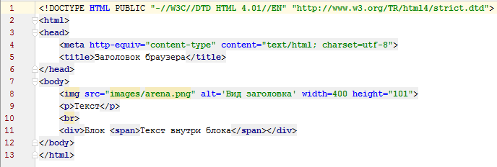
Тема 1. Теги
Одиночные теги:
<тег атрибут1="значение" атрибут2="значение">
Парные теги (контейнеры):
<тег атрибут1="значение" атрибут2="значение">...</тег>
Рисунок 1. Назовите все одиночные и все парные теги?
Notes:
Чтобы браузер при отображении документа понимал, что имеет дело не с простым текстом, а с элементом форматирования и применяются теги. Общий синтаксис написания тегов следующий.
<тег атрибут1="значение" атрибут2="значение">
<тег атрибут1="значение" атрибут2="значение">...</тег>
Как видно из данного примера, теги бывают двух типов — одиночные и парные (контейнеры). Одиночный тег используется самостоятельно, а парный может включать внутри себя другие теги или текст. У тегов допустимы различные атрибуты, которые разделяются между собой пробелом. Впрочем, есть теги без всяких дополнительных атрибутов. Условно атрибуты можно подразделить на обязательные, они непременно должны присутствовать, и необязательные, их добавление зависит от цели применения тега.

Slide 7


Тема 1. Теги. Вложение тегов
Рисунок 1. Правильное вложение тегов
Рисунок 2. Ошибочное вложение тегов
Notes:
Парные теги, называемые по-другому контейнеры, состоят из двух частей — открывающий и закрывающий тег. Открывающий тег обозначается как и одиночный — <тег>, а в закрывающем используется слэш — </тег>. Допускается вкладывать в контейнер другие теги, однако следует соблюдать их порядок. Так, на рисунках 1 и 2 демонстрируется, как можно и нельзя добавлять один контейнер внутрь другого.
Если связать открывающий и закрывающий тег между собой скобкой, как показано на рисунках 1 и 2, то несколько скобок обозначающих разные контейнеры, не должны пересекаться между собой (рисунок 1). Любое пересечение условных скобок (рисунок 2) говорит о том, что правильная последовательность тегов нарушена.

Slide 8
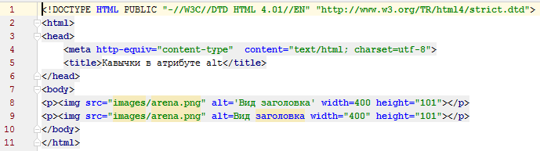
Тема 1. Теги. Правила применения тегов
Атрибуты тегов и кавычки
Все значения атрибутов тегов следует указывать в двойных или одинарных кавычках.
Рисунок 1. Пример атрибутов и тегов
Регистр имен тегов
Теги можно писать как прописными, так и строчными символами (<BR>, <Br> или <br>).
Notes:
Для тегов любого типа действуют определенные правила их использования. Причем, некоторые правила обязательны для выполнения, а другие являются рекомендациями, т.е. их можно выполнять, а можно и нет.
Атрибуты тегов и кавычки
Согласно спецификации HTML все значения атрибутов тегов следует указывать в двойных ("пример") или одинарных кавычках ('пример'). Отсутствие кавычек не приведет к ошибкам, браузеры во многих случаях достаточно корректно обрабатывают код и без кавычек, за исключением текста, содержащего пробелы (пример рисунок 1).
В данном примере строка 8 написана правильно, со всеми кавычками, а в строке 9 у атрибута alt кавычки отсутствуют. Из-за этого браузер в качестве значения alt возьмет только первое слово («Вид»), а слово «заголовка» будет воспринято как ошибочное значение. Поэтому всегда приучайтесь указывать значения атрибутов тегов в кавычках.
Регистр имен тегов
Любые теги, а также их атрибуты нечувствительны к регистру, поэтому вы вольны выбирать сами, как писать — <BR>, <Br> или <br>. В любом случае рекомендуется придерживаться выбранной формы записи на протяжении всех страниц сайта. Заметим также, что текст, полностью набранный прописными символами, читается хуже, чем текст со строчными символами или смешанный.

Slide 9
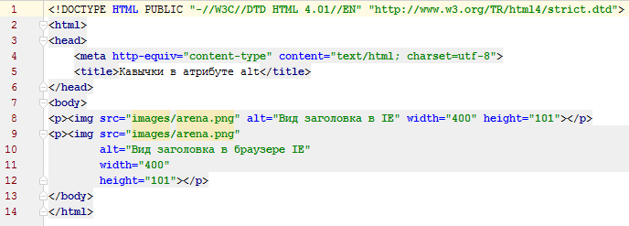
Тема 1. Теги. Правила применения тегов
Переносы строк между атрибутами тега
Внутри тега между его атрибутами допустимо ставить перенос строк.
Рисунок 1. Переносы строк внутри атрибутов
Неизвестные теги и атрибуты
Если какой-либо тег или его атрибут был написан неверно, то браузер проигнорирует подобный тег и будет отображать текст так, словно тега и не было. Опять же, следует избегать неизвестных тегов, поскольку код HTML не пройдет валидацию.
Notes:
Для тегов любого типа действуют определенные правила их использования. Причем, некоторые правила обязательны для выполнения, а другие являются рекомендациями, т.е. их можно выполнять, а можно и нет.
Переносы строк между атрибутами тега
Внутри тега между его атрибутами допустимо ставить перенос строк. На рисунке 1 показана одна и та же строка, но оформленная разными способами. В данном примере первый тег <img> набран в одну строку, включая все его атрибуты, а второй тег <img> разбит на несколько строк.
Хотя ошибки при переносе текста в подобном случае и не возникнет, рекомендуем писать теги в одну строку, иначе ухудшается восприятие кода и его становится сложнее править.
Неизвестные теги и атрибуты
Если какой-либо тег или его атрибут был написан неверно, то браузер проигнорирует подобный тег и будет отображать текст так, словно тега и не было. Опять же, следует избегать неизвестных тегов, поскольку код HTML не пройдет валидацию.

Slide 10
Тема 1. Теги. Правила применения тегов
Порядок тегов
Существует определенная иерархия вложенности тегов. Например, тег <title> должен находиться внутри контейнера <head> и нигде иначе.
Если теги между собой равноценны в иерархии связи, то их последовательность не имеет значения. Так, можно поменять местами теги <title> и <meta>, на конечном результате это никак не скажется.
Рисунок 1. Порядок тегов
Закрытие тегов
Существует три состояния закрывающего тега: обязателен, не требуется или не обязателен. Обязательный закрывающий тег должен присутствовать всегда, Рекомендуется также закрывать необязательные теги.
Notes:
Для тегов любого типа действуют определенные правила их использования. Причем, некоторые правила обязательны для выполнения, а другие являются рекомендациями, т.е. их можно выполнять, а можно и нет.
Порядок тегов
Существует определенная иерархия вложенности тегов. Например, тег <title> должен находиться внутри контейнера <head> и нигде иначе. Чтобы не возникло ошибки, следите за тем, чтобы теги располагались в коде правильно.
Если теги между собой равноценны в иерархии связи, то их последовательность не имеет значения. Так, можно поменять местами теги <title> и <meta>, на конечном результате это никак не скажется.
Закрытие тегов
Существует три состояния закрывающего тега: обязателен, не требуется или не обязателен. Обязательный закрывающий тег должен присутствовать всегда, иначе это приведет к ошибке при отображении документа. Для некоторых тегов вроде <br> закрывающего тега нет в принципе. Необязательный закрывающий тег говорит о том, что разработчик может его как добавить, так и опустить, к ошибке это не приведет. Однако рекомендуем закрывать все подобные теги, включая необязательные, это дисциплинирует, создает более стройный и строгий код, который легко модифицировать.

Slide 11
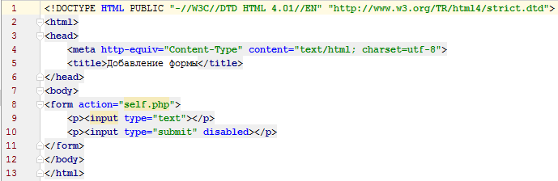
Тема 1. Теги. Атрибуты тегов
Значения по умолчанию для атрибутов
Если для тега не добавлен какой-либо допустимый атрибут, это означает, что браузер в этом случае будет подставлять значение, заданное по умолчанию. Если вы ожидали получить иной результат на веб-странице, проверьте, возможно, следует явно указать значения некоторых атрибутов.
___________________________________________________________________
Атрибуты без значений
Допустимо использовать некоторые атрибуты у тегов, не присваивая им никакого значения. Подобная запись называется «сокращенный атрибут тега».
Рисунок 1. Пример атрибута без значения (атрибут disabled)
Notes:
Чтобы расширить возможности отдельных тегов и более гибко управлять содержимым контейнеров и применяются атрибуты тегов.
Значения по умолчанию для атрибутов
Когда для тега не добавлен какой-либо допустимый атрибут, это означает, что браузер в этом случае будет подставлять значение, заданное по умолчанию. Если вы ожидали получить иной результат на веб-странице, проверьте, возможно, следует явно указать значения некоторых атрибутов.
Атрибуты без значений
Допустимо использовать некоторые атрибуты у тегов, не присваивая им никакого значения, как показано на рисунке 1. В данном примере используется атрибут disabled, у которого явно не задано значение. Подобная запись называется «сокращенный атрибут тега».

Slide 12
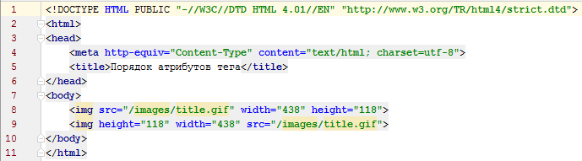
Тема 1. Теги. Атрибуты тегов
Порядок атрибутов в тегах
Порядок атрибутов в любом теге не имеет значения и на результат отображения элемента не влияет.
Рисунок 1. Порядок атрибутов в тегах
Формат атрибутов
Каждый атрибут тега относится к определенному типу (например: текст, число, путь к файлу и др.), который обязательно должен учитываться при написании атрибута. Так, у тега <img>, он добавляет на веб-страницу рисунок, а его атрибут width задает ширину изображения в пикселах. Если поставить не число, а нечто другое, то значение будет проигнорировано и возникнет ошибка при валидации документа.
Notes:
Порядок атрибутов в тегах
Порядок атрибутов в любом теге не имеет значения и на результат отображения элемента не влияет. Поэтому теги вида <img src="/images/title.gif" width="438" height="118"> и <img height="118" width="438" src="/images/title.gif"> по своему действию равны.
Формат атрибутов
Каждый атрибут тега относится к определенному типу (например: текст, число, путь к файлу и др.), который обязательно должен учитываться при написании атрибута. Так, у тега <img>, он добавляет на веб-страницу рисунок, а его атрибут width задает ширину изображения в пикселах. Если поставить не число, а нечто другое, то значение будет проигнорировано и возникнет ошибка при валидации документа.

Slide 13
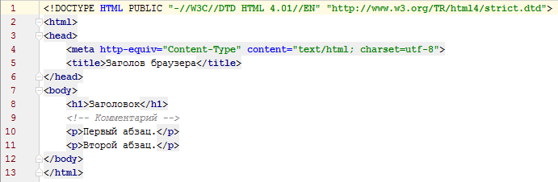
Тема 1. Структура HTML-кода
Рисунок 1. Структура кода веб-страницы
<!DOCTYPE>
Предназначен для указания типа текущего документа — DTD (document type definition, описание типа документа). Это необходимо, чтобы браузер понимал, как следует интерпретировать текущую веб-страницу, ведь HTML существует в нескольких версиях, кроме того, имеется XHTML (EXtensible HyperText Markup Language, расширенный язык разметки гипертекста), похожий на HTML, но различающийся с ним по синтаксису. Чтобы браузер «не путался» и понимал, согласно какому стандарту отображать веб-страницу и необходимо в первой строке кода задавать <!DOCTYPE>

Slide 14
Тема 1. Структура HTML-кода. <!DOCTYPE>
DOCTYPE | Описание
HTML 4.01
<!DOCTYPE HTML PUBLIC "-//W3C//DTD HTML 4.01//EN" "http://www.w3.org/TR/html4/strict.dtd"> | Строгий синтаксис HTML.
<!DOCTYPE HTML PUBLIC "-//W3C//DTD HTML 4.01 Transitional//EN" "http://www.w3.org/TR/html4/loose.dtd"> | Переходный синтаксис HTML.
<!DOCTYPE HTML PUBLIC "-//W3C//DTD HTML 4.01 Frameset//EN" "http://www.w3.org/TR/html4/frameset.dtd"> | В HTML-документе применяются фреймы.
HTML 5
<!DOCTYPE html> | В этой версии HTML только один доктайп.
XHTML 1.0
<!DOCTYPE html PUBLIC "-//W3C//DTD XHTML 1.0 Strict//EN" "http://www.w3.org/TR/xhtml1/DTD/xhtml1-strict.dtd"> | Строгий синтаксис XHTML.
<!DOCTYPE html PUBLIC "-//W3C//DTD XHTML 1.0 Transitional//EN" "http://www.w3.org/TR/xhtml1/DTD/xhtml1-transitional.dtd"> | Переходный синтаксис XHTML.
<!DOCTYPE html PUBLIC "-//W3C//DTD XHTML 1.0 Frameset//EN" "http://www.w3.org/TR/xhtml1/DTD/xhtml1-frameset.dtd"> | Документ написан на XHTML и содержит фреймы.
XHTML 1.1
<!DOCTYPE html PUBLIC "-//W3C//DTD XHTML 1.1//EN" "http://www.w3.org/TR/xhtml11/DTD/xhtml11.dtd"> | Разработчики XHTML 1.1 предполагают, что он постепенно вытеснит HTML. Как видите, никакого деления на виды это определение не имеет, поскольку синтаксис один и подчиняется четким правилам.
Notes:
Существует несколько видов <!DOCTYPE>, они различаются в зависимости от версии HTML, на которую ориентированы. В таблице приведены основные типы документов с их описанием.
Разница между строгим и переходным описанием документа состоит в различном подходе к написанию кода документа. Строгий HTML требует жесткого соблюдения спецификации HTML и не прощает ошибок. Переходный HTML более «спокойно» относится к некоторым огрехам кода, поэтому этот тип в определенных случаях использовать предпочтительнее.
Например, в строгом HTML и XHTML непременно требуется наличие тега <title>, а в переходном HTML его можно опустить и не указывать. Браузер в любом случае покажет документ, независимо от того, соответствует он синтаксису или нет. Подобная проверка осуществляется при помощи валидатора и предназначена в первую очередь для разработчиков, чтобы отслеживать ошибки в документе.
Часто можно встретить код HTML вообще без использования <!DOCTYPE>, веб-страница в подобном случае все равно будет показана. Тем не менее, может получиться, что один и тот же документ отображается в браузере по-разному при использовании <!DOCTYPE> и без него. Кроме того, браузеры могут по-своему показывать такие документы, в итоге страница «рассыплется», т.е. будет отображаться совсем не так, как это требуется разработчику. Чтобы не произошло подобных ситуаций, всегда добавляйте <!DOCTYPE> в начало документа.

Slide 15
Тема 1. Структура HTML-кода
Рисунок 1. Структура кода веб-страницы
<html>
Определяет начало HTML-файла, внутри него хранится заголовок <head> и тело документа <body>
__________________________________________________________________
<head>
Заголовок документа, как еще называют блок <head>, может содержать текст и теги, но содержимое этого раздела не показывается напрямую на странице, за исключением контейнера <title>.

Slide 16
Тема 1. Структура HTML-кода
Рисунок 1. Структура кода веб-страницы
<title>
Определяет название вкладки веб-страницы, это один из важных элементов предназначенный для решения множества задач. Тег <title> является обязательным и должен непременно присутствовать в коде документа
__________________________________________________________________</head>
Обязательно следует добавлять закрывающий тег </head>, чтобы показать, что блок заголовка документа завершен.

Slide 17
Тема 1. Структура HTML-кода
Рисунок 1. Структура кода веб-страницы
<meta>
Является универсальным и добавляет целый класс возможностей, в частности, с помощью метатегов, как обобщенно называют этот тег, можно изменять кодировку страницы, добавлять ключевые слова, описание документа и многое другое. Чтобы браузер понимал, что имеет дело с кодировкой UTF-8 (Unicode transformation format, формат преобразования Юникод) и добавляется строка в примере.

Slide 18
Тема 1. Структура HTML-кода
Рисунок 1. Структура кода веб-страницы
<body>
Тело документа, предназначено для размещения тегов и содержательной части веб-страницы.
<h1>
HTML предлагает шесть текстовых заголовков разного уровня, которые показывают относительную важность секции, расположенной после заголовка. Так, тег <h1> представляет собой наиболее важный заголовок первого уровня, а тег <h6> служит для обозначения заголовка шестого уровня и является наименее значительным.

Slide 19
Тема 1. Структура HTML-кода
Рисунок 1. Структура кода веб-страницы
<!-- Комментарий -->
Некоторый текст можно спрятать от показа в браузере, сделав его комментарием. Хотя такой текст пользователь не увидит, он все равно будет передаваться в документе, так что, посмотрев исходный код, можно обнаружить скрытые заметки.
Комментарии нужны для внесения в код своих записей, не влияющих на вид страницы. Начинаются они тегом <!-- и заканчиваются тегом -->. Все, что находится между этими тегами, отображаться на веб-странице не будет.

Slide 20
Тема 1. Структура HTML-кода
Рисунок 1. Структура кода веб-страницы
<p>
Определяет абзац (параграф) текста. Если закрывающего тега нет, считается, что конец абзаца совпадает с началом следующего блочного элемента.
__________________________________________________________________
</body>
Следует добавить закрывающий тег </body>, чтобы показать, что тело документа завершено.
__________________________________________________________________
</html>
Последним элементом в коде всегда идет закрывающий тег </html>.

Slide 21
Тема 1. Типы тегов
Условно теги делятся на следующие типы:
теги верхнего уровня;
теги заголовка документа;
блочные элементы;
строчные элементы;
универсальные элементы;
списки;
таблицы;
фреймы.
Следует учитывать, что один и тот же тег может одновременно принадлежать разным группам, например, теги <ol> и <ul> относятся к категории списков, но также являются и блочными элементами.

Slide 22
Тема 1. Типы тегов. Теги верхнего уровня
Эти теги предназначены для формирования структуры веб-страницы и определяют раздел заголовка и тела документа.
<html></html>
Является контейнером, который заключает в себе всё содержимое веб-страницы, включая теги <head> и <body>. Открывающий и закрывающий теги <html> в документе необязательны, но хороший стиль диктует непременное их использование.
<head></head>
Предназначен для хранения других элементов, цель которых — помочь браузеру в работе с данными. Также внутри контейнера <head> находятся метатеги, которые используются для хранения информации, предназначенной для браузеров и поисковых систем. Например, механизмы поисковых систем обращаются к метатегам для получения описания сайта, ключевых слов и других данных.
<body></body>
Предназначен для хранения содержания веб-страницы, отображаемого в окне браузера. Информацию, которую следует выводить в документе, следует располагать именно внутри контейнера <body>. К такой информации относится текст, изображения, таблицы, списки и др.

Slide 23
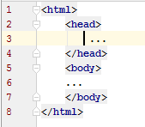
Тема 1. Типы тегов. Теги верхнего уровня
Контейнер <html> определяет «каркас» всей веб-страницы, внутри него вначале задается тег <head>, затем идет контейнер <body>, в нем хранится содержательная часть документа, которая и отображается в браузере. Теги <html> и <body> хотя и не относятся к обязательным тегам (т. е. их можно не размещать в коде), все же стоит добавлять всегда. Это позволяет получить четкую и понятную структуру документа.
Заметьте, что в примере не упоминается <!DOCTYPE>, поскольку этот обязательный элемент кода веб-страницы не является тегом, а предназначен для браузеров, чтобы сообщить им, как интерпретировать текущий документ.

Slide 24
Тема 1. Типы тегов. Теги заголовка документа
К этим тегам относятся элементы, которые располагаются в контейнере <head>. Все эти теги напрямую не отображаются в окне браузера, за исключением тега <title>, который определяет название веб-страницы.
<title></title>
Используется для отображения строки текста в левом верхнем углу окна браузера, а также на вкладке. Такая строка сообщает пользователю название сайта и другую информацию, которую добавляет разработчик.
___________________________________________________________________
<meta>
Метатеги используются для хранения информации, предназначенной для браузеров и поисковых систем. Например, механизмы поисковых систем обращаются к метатегам для получения описания сайта, ключевых слов и других данных. Хотя тег <meta> всего один, он имеет несколько атрибутов, поэтому к нему и применяется множественное число.

Slide 25
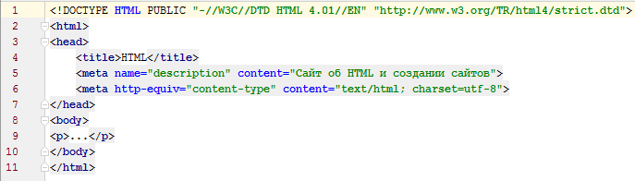
Тема 1. Типы тегов. Теги заголовка документа
Для краткого описания содержимого веб-страницы используется значение description атрибута name. Описание сайта, заданное с помощью тега <meta> и значения description, обычно отображается в поисковых системах или каталогах при выводе результатов поиска

Slide 26
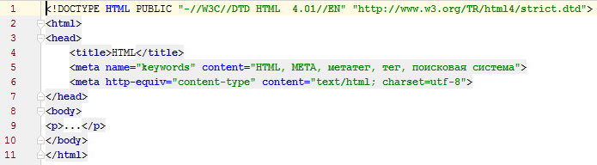
Тема 1. Типы тегов. Теги заголовка документа
Значение keywords также предназначено в первую очередь для повышения рейтинга сайта в поисковых системах, в нем перечисляются ключевые слова, встречаемые на веб-странице. Ключевые слова можно перечислять через пробел или запятую. Поисковые системы сами приведут запись к виду, который они используют.

Slide 27
Тема 1. Типы тегов. Блочные элементы
Блочные элементы характеризуются тем, что занимают всю доступную ширину, высота элемента определяется его содержимым, и он всегда начинается с новой строки.
<blockquote></ blockquote>
Предназначен для выделения длинных цитат внутри документа. Текст, обозначенный этим тегом, традиционно отображается как выровненный блок с отступами слева и справа (примерно по 40 пикселов), а также с пустым пространством сверху и снизу.
___________________________________________________________________
<div></div>
Относится к универсальным блочным контейнерам и применяется в тех случаях, где нужны блочные элементы без дополнительных свойств. Также с помощью тега <div> можно выравнивать текст внутри этого контейнера с помощью атрибута align.
___________________________________________________________________
<h1></h1>,...,<h6></h6>
Эта группа тегов определяет текстовые заголовки разного уровня, которые показывают относительную важность секции, расположенной после заголовка.

Slide 28
Тема 1. Типы тегов. Блочные элементы
<hr>
Рисует горизонтальную линию, которая по своему виду зависит от используемых атрибутов. Линия всегда начинается с новой строки, а после нее все элементы отображаются на следующей строке.
___________________________________________________________________
<p></p>
Определяет параграф (абзац) текста.
___________________________________________________________________
<pre></pre>
Задает блок предварительно форматированного текста. Такой текст отображается обычно моноширинным шрифтом и со всеми пробелами между словами. В HTML любое количество пробелов идущих в коде подряд на веб-странице показывается как один. Тег <pre> позволяет обойти эту особенность и отображать текст как требуется разработчику. Обычно тег <pre> используется для вставки исходного кода с сохранением его формитирования.
Следующие теги не должны размещаться внутри контейнера <pre>: <img>, <sub></sub> и <sup></sup>.

Slide 29
Тема 1. Типы тегов. Строчные элементы
Строчными называются такие элементы веб-страницы, которые являются непосредственной частью другого элемента, например, текстового абзаца. В основном они используются для изменения вида текста или его логического выделения.
<a></a>
Тег <a> является одним из важных элементов HTML и предназначен для создания ссылок. В зависимости от присутствия атрибутов name или href тег <a> устанавливает ссылку или якорь.
___________________________________________________________________
<b></b>
Определяет жирное начертание шрифта.
___________________________________________________________________
<br>
Тег <br> устанавливает перевод строки в том месте, где этот тег находится. В отличие от тега параграфа <p>, использование тега <br> не добавляет пустой отступ перед строкой.

Slide 30
Тема 1. Типы тегов. Строчные элементы
<em></em>
Предназначен для акцентирования текста. Браузеры отображают такой текст курсивным начертанием.
___________________________________________________________________
<i></i>
Устанавливает курсивное начертание шрифта.
___________________________________________________________________
<img>
Предназначен для отображения на веб-странице изображений в графическом формате GIF, JPEG или PNG. Если необходимо, то рисунок можно сделать ссылкой на другой файл, поместив тег <img> в контейнер <a>. При этом вокруг изображения отображается рамка, которую можно убрать, добавив атрибут border="0" в тег <img>.
___________________________________________________________________
<span></span>
Универсальный тег, предназначенный для определения строчного элемента внутри документа.

Slide 31
Тема 1. Типы тегов. Строчные элементы
<sub></sub>
Отображает шрифт в виде нижнего индекса. Текст при этом располагается ниже базовой линии остальных символов строки и уменьшенного размера — H₂O.
___________________________________________________________________
<sup></sup>
Отображает шрифт в виде верхнего индекса. По своему действию похож на <sub>, но текст отображается выше базовой линии текста — м².

Slide 32
Тема 1. Типы тегов.
Разница между блочными и строчными элементами
Строчные элементы могут содержать только данные или другие строчные элементы, а в блочные допустимо вкладывать другие блочные элементы, строчные элементы, а также данные. Иными словами, строчные элементы никак не могут хранить блочные элементы.
Блочные элементы всегда начинаются с новой строки, а строчные таким способом не акцентируются.
Блочные элементы занимают всю доступную ширину, например, окна браузера, а ширина строчных элементов равна их содержимому плюс значения отступов, полей и границ.

Slide 33
Тема 1. Типы тегов. Универсальные элементы
Особенность этих тегов состоит в том, что они в зависимости от контекста могут использоваться как блочные или встроенные элементы.
<del>
Используется для выделения текста, который был удален в новой версии документа. Подобное форматирование позволяет отследить, какие изменения в тексте документа были сделаны. Браузеры обычно помечают текст в контейнере <del> как перечеркнутый.
___________________________________________________________________
<ins>
Предназначен для акцентирования вновь добавленного текста и обычно применяется наряду с тегом <del>. Браузеры помечают содержимое контейнера <ins> подчеркиванием текста.

Slide 34
Тема 1. Типы тегов. Теги для списков
Списком называется взаимосвязанный набор отдельных фраз или предложений, которые начинаются с маркера или цифры. Списки предоставляют возможность упорядочить и систематизировать разные данные и представить их в наглядном и удобном для пользователя виде.
<ol>
Тег <ol> устанавливает нумерованный список, т.е. каждый элемент списка начинается с числа или буквы и увеличивается по нарастающей.
<ul>
Устанавливает маркированный список, каждый элемент которого начинается с небольшого символа — маркера.
<li>
Тег <li> определяет отдельный элемент списка. Внешний тег <ul> или <ol> устанавливает тип списка — маркированный или нумерованный.
<dd>, <dt>, <dl>
Тройка элементов предназначена для создания списка определений. Каждый такой список начинается с контейнера <dl>, куда входит тег <dt> создающий термин и тег <dd> задающий определение этого термина. Закрывающий тег </dd> не обязателен, поскольку следующий тег сообщает о завершении предыдущего элемента. Тем не менее, хорошим стилем является закрывать все теги.

Slide 35
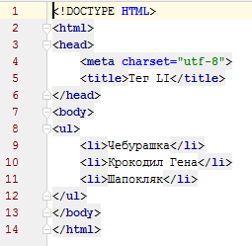
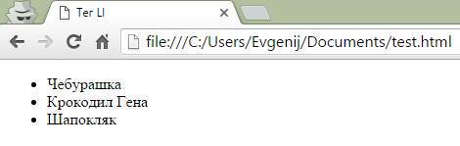
Тема 1. Типы тегов. Теги для таблиц

Slide 36
Тема 1. Типы тегов. Теги для таблиц
Таблица состоит из строк и столбцов ячеек, которые могут содержать текст и рисунки. Обычно таблицы используются для упорядочения и представления табличных данных.
<table>
Служит контейнером для элементов, определяющих содержимое таблицы. Любая таблица состоит из строк и ячеек, которые задаются с помощью тегов <tr> и <td>.
<tr>
Тег <tr> служит контейнером для создания строки таблицы.
<th>
Тег <th> предназначен для создания одной ячейки таблицы, которая обозначается как заголовочная. Текст в такой ячейке отображается браузером обычно жирным шрифтом и выравнивается по центру.
<td>
Предназначен для создания одной ячейки таблицы. Тег <td> должен размещаться внутри контейнера <tr>, который в свою очередь располагается внутри тега <table>.

Slide 37
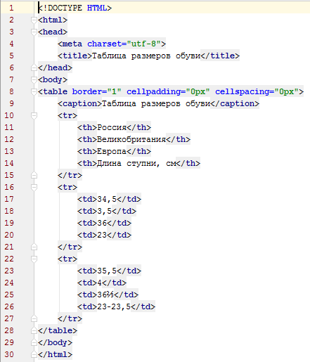
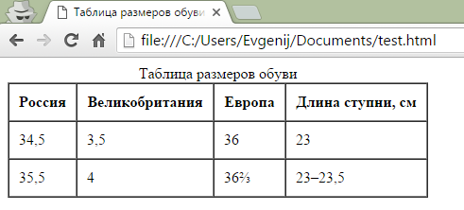
Тема 1. Типы тегов. Теги для таблиц

Slide 38
Тема 1. Типы тегов. Теги для фреймов
Таблица состоит из строк и столбцов ячеек, которые могут содержать текст и рисунки. Обычно таблицы используются для упорядочения и представления табличных данных.
<iframe></iframe>
Создает плавающий фрейм, который находится внутри обычного документа, он позволяет загружать в область заданных размеров любые другие независимые документы.
Тег <iframe> является контейнером, содержание которого игнорируется браузерами, не поддерживающими данный тег. Для таких браузеров можно указать альтернативный текст, который увидят пользователи. Он должен располагаться между элементами <iframe> и </iframe>.

Slide 39
Тема 1. Значения атрибутов тегов
Атрибуты тегов расширяют возможности самих тегов и позволяют гибко управлять различными настройками отображения элементов веб-страницы. Общее количество атрибутов достаточно велико, но их значения, как правило, можно сгруппировать по разным типам, например, задающих цвет, размер, адрес и др.
Основные типы значений:
цвет
размер;
адрес.

Slide 40
Тема 1. Значения атрибутов тегов. Цвет
В HTML цвет задается одним из двух путей: с помощью шестнадцатеричного кода и по названию некоторых цветов. Преимущественно используется способ, основанный на шестнадцатеричной системе исчисления, как наиболее универсальный.
Шестнадцатеричные цвета
Для задания цветов в HTML используются числа в шестнадцатеричном коде. Шестнадцатеричная система, в отличие от десятичной системы, базируется, как следует из ее названия, на числе 16. Цифры будут следующие: 0, 1, 2, 3, 4, 5, 6, 7, 8, 9, A, B, C, D, E, F. Числа от 10 до 15 заменены латинскими буквами.

Slide 41
Тема 1. Устаревшие теги
<applet> | Добавляет Java-апплет в документ. Вместо него следует использовать <embed> или <object>
<acronym> | Этот тег вызывал постоянные вопросы, что такое акроним и чем он отличается от аббревиатуры. Для упрощения остался единственный тег <abbr>
<bgsound> | Определяет музыкальный файл, который будет проигрываться на веб-странице при её открытии. Для воспроизведения музыки используйте новый элемент <audio>
<dir> | Создает список, содержащий названия директорий, вместо него используйте <ul>
<frame>, <frameset>, <noframe> | Фреймы более не поддерживаются. Если они вам требуются, используйте другую версию HTML или <iframe> совместно со стилями
<isindex> | Предназначен для поискового индекса в текущем документе. Комбинация <form> и <input> лучше справляется с этой задачей
<listing>, <xmp> | Для вывода листинга программы предназначены <pre> и <code>

Slide 42
Тема 1. Устаревшие теги
<nextid> | Этот тег не предназначен для людей и указывает идентификатор следующего документа для автоматических редакторов HTML. Полностью исключён
<noembed> | Предназначен для отображения информации на веб-странице, если браузер не поддерживает работу с плагинами. В качестве альтернативы используйте <object>
<plaintext> | Отображает содержимое контейнера «как есть», любые теги выводятся как текст. Вместо тега используйте MIME-тип text/plain
<rb> | Определяет базовый текст внутри <ruby>. Этот тег полностью исключён
<strike> | Для зачёркнутого текста применяется <s>, а для указания редакторской правки <del>
<basefont>, <big>, <blink>, <center>, <font>, <marquee>, <multicol>, <nobr>, <spacer>, <tt>, <u> | Вместо этих тегов управляющих видом текста применяются стили

Slide 43



